Slide 1
В гостях у сказки

Slide 2
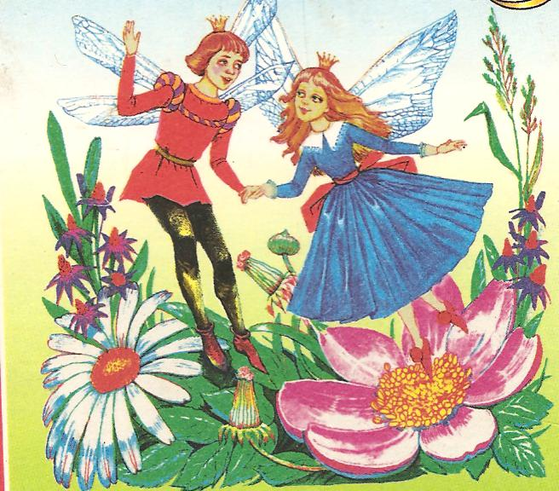
Горят причудливо краски,
И, как ни мудра голова,
Вы всё-таки верьте сказке,
Сказка всегда права!

Slide 3


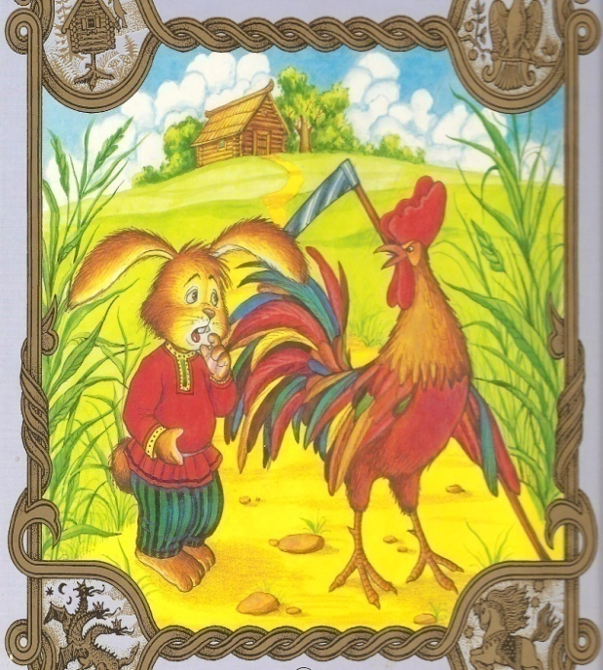




Slide 4
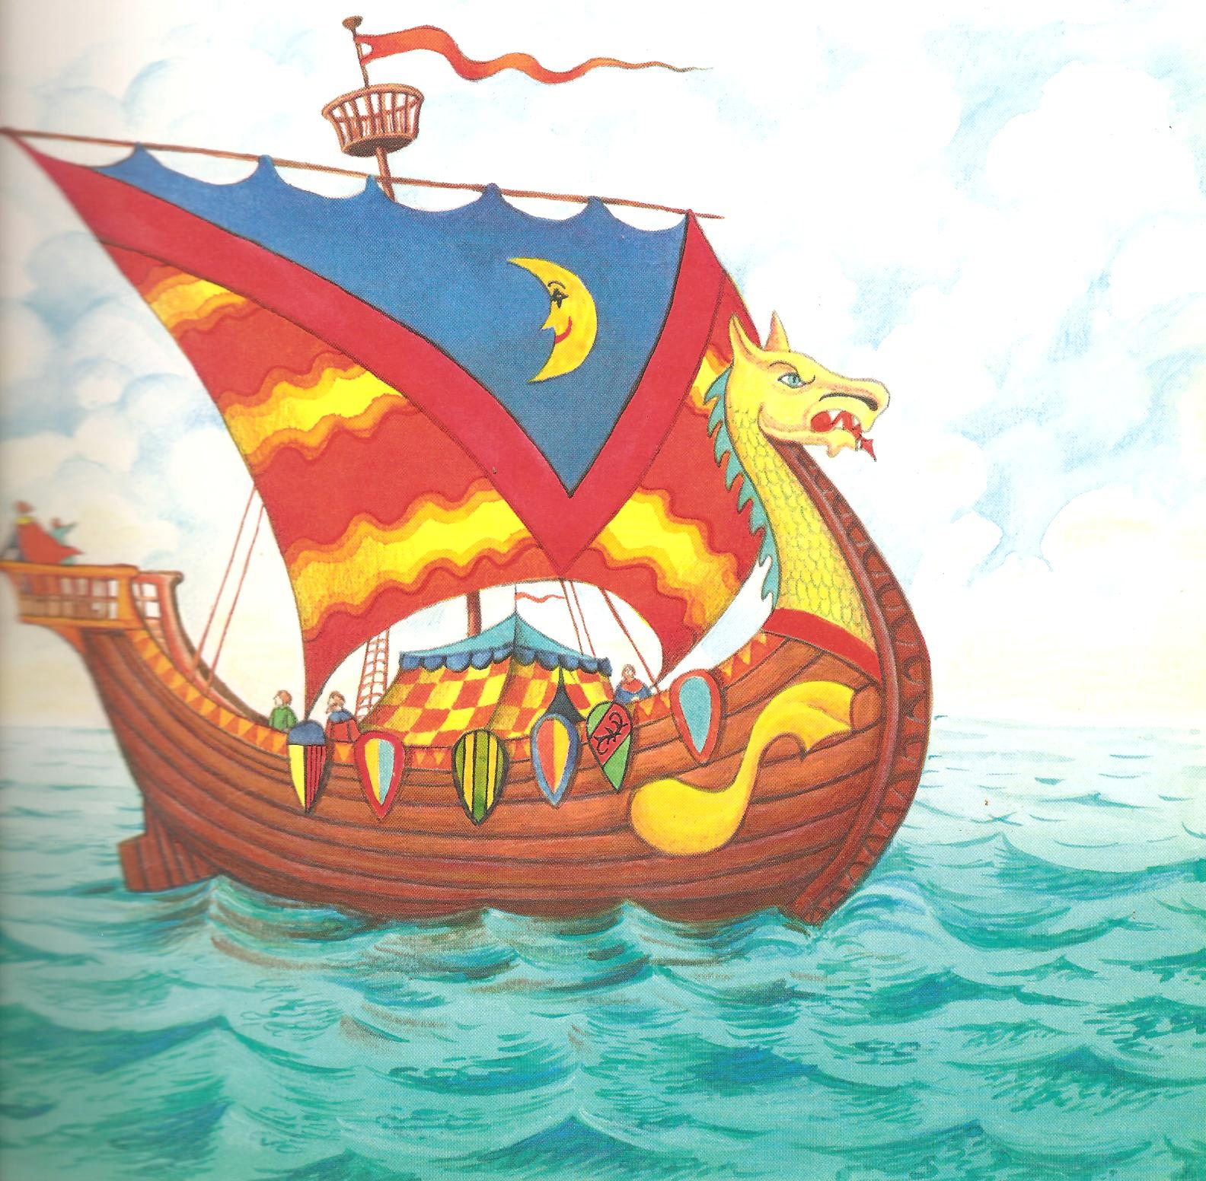
Чтобы продолжить путь по неведомым дорожкам сказки, вспомним сказочные приметы.

Slide 5
рифмованная шутливая прибаутка,
не всегда связанная с сюжетом
Присказка –
«На море, на окияне,
На острове Буяне
Стоит дуб зелёный,
Под тем дубом стол золочёный,
На столе бык печёный,
Садись, кушай,
Мою сказку слушай».

Slide 6
Зачин – начало сказки
Магические заклинания -
По моему прошению, по
божьему изволенью будь ты,
негодяй, собакой («Счастливое
дитя»)

Slide 7
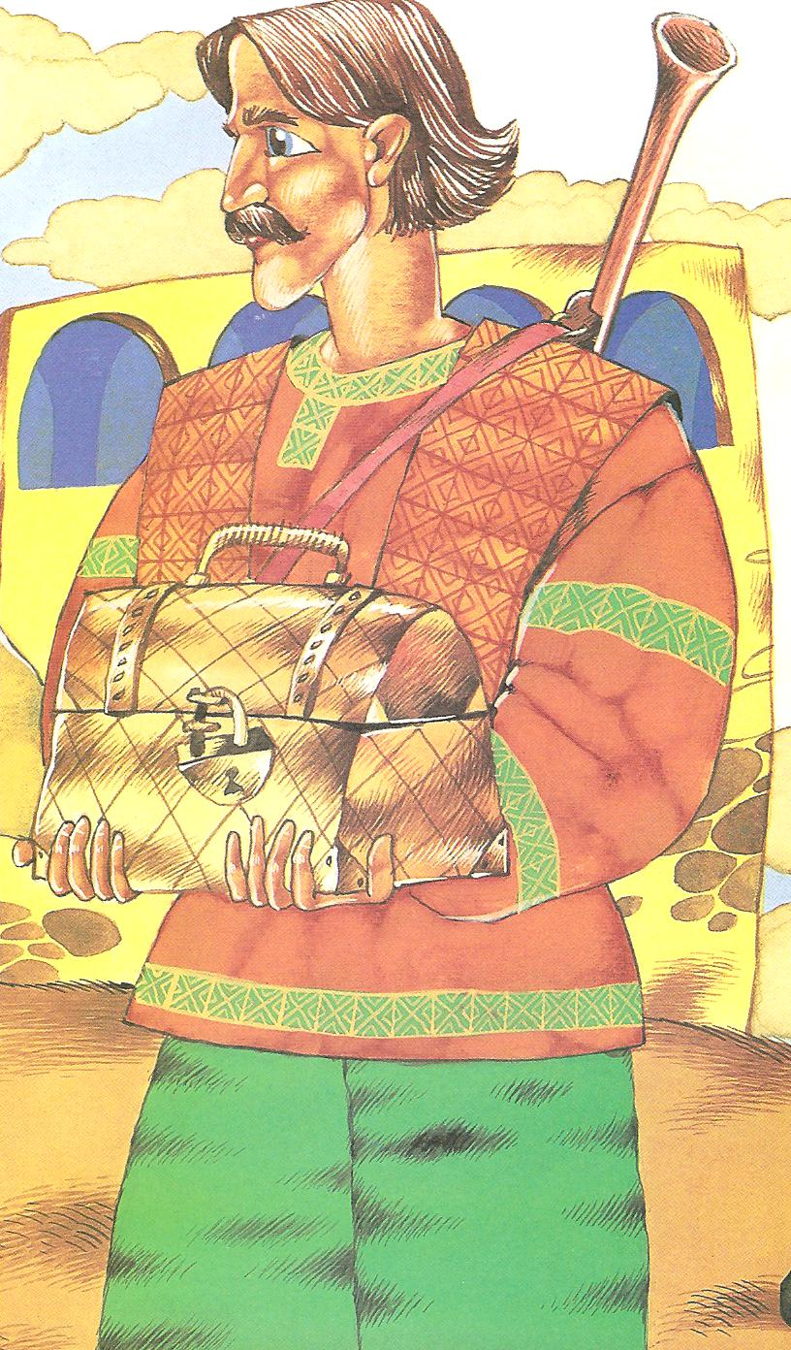
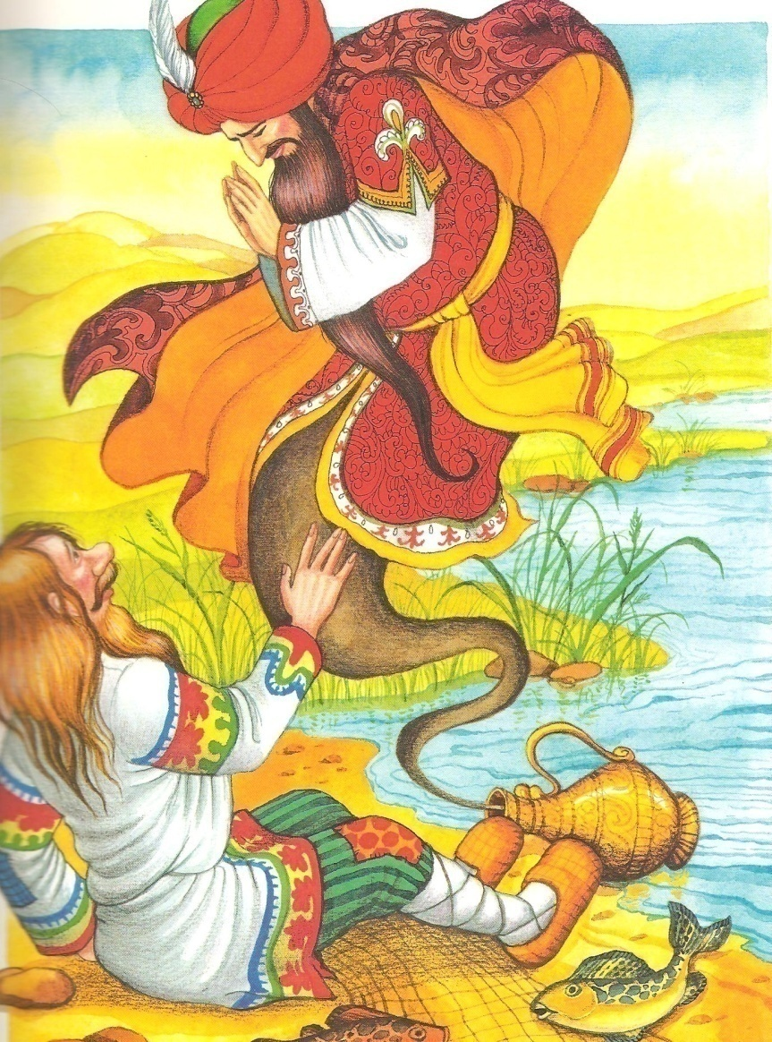
Волшебные предметы, герои
Сказка про Василису Премудрую
(рус. нар.)
Сказка про утку с золотыми
яйцами (рус. нар.)

Slide 8
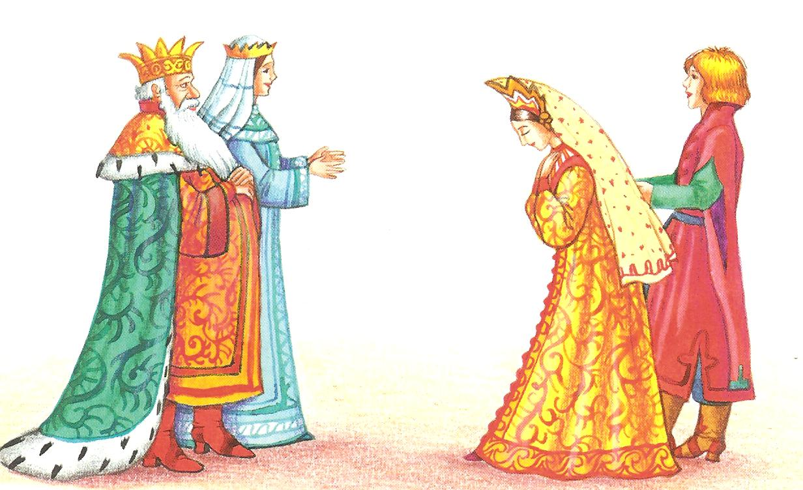
Концовка
«Пошли под венец, на этом сказочке конец».
«Вот вам сказка, а мне бубликов связка»

Slide 9
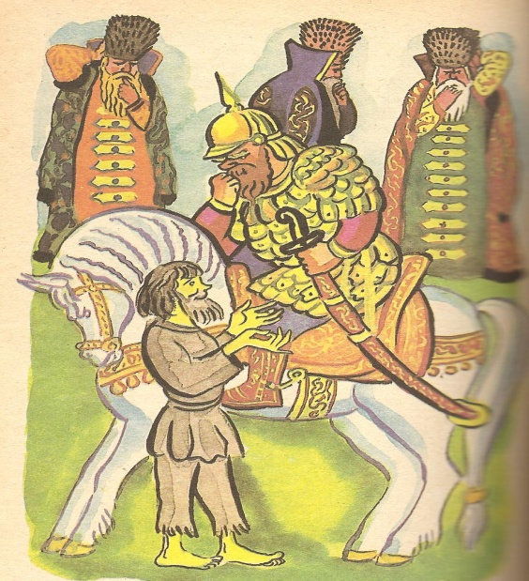
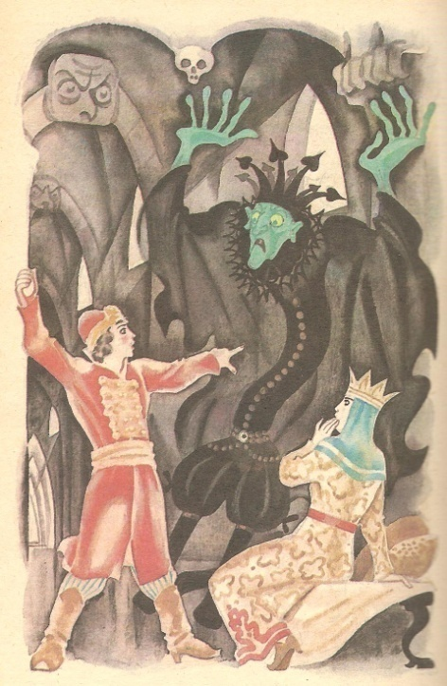
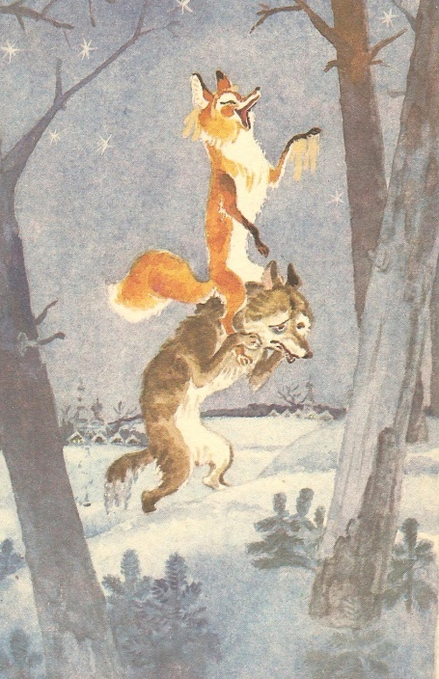
Бытовые сказки
Волшебные
Сказки о животных

Slide 10
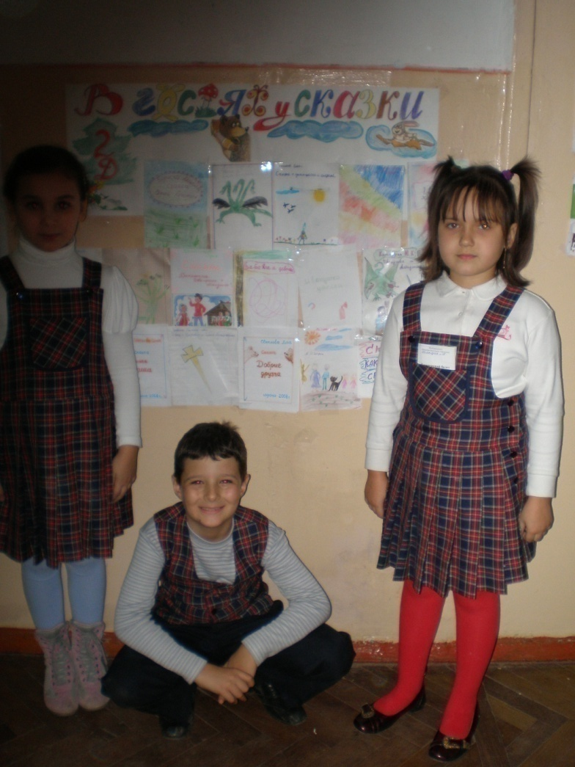
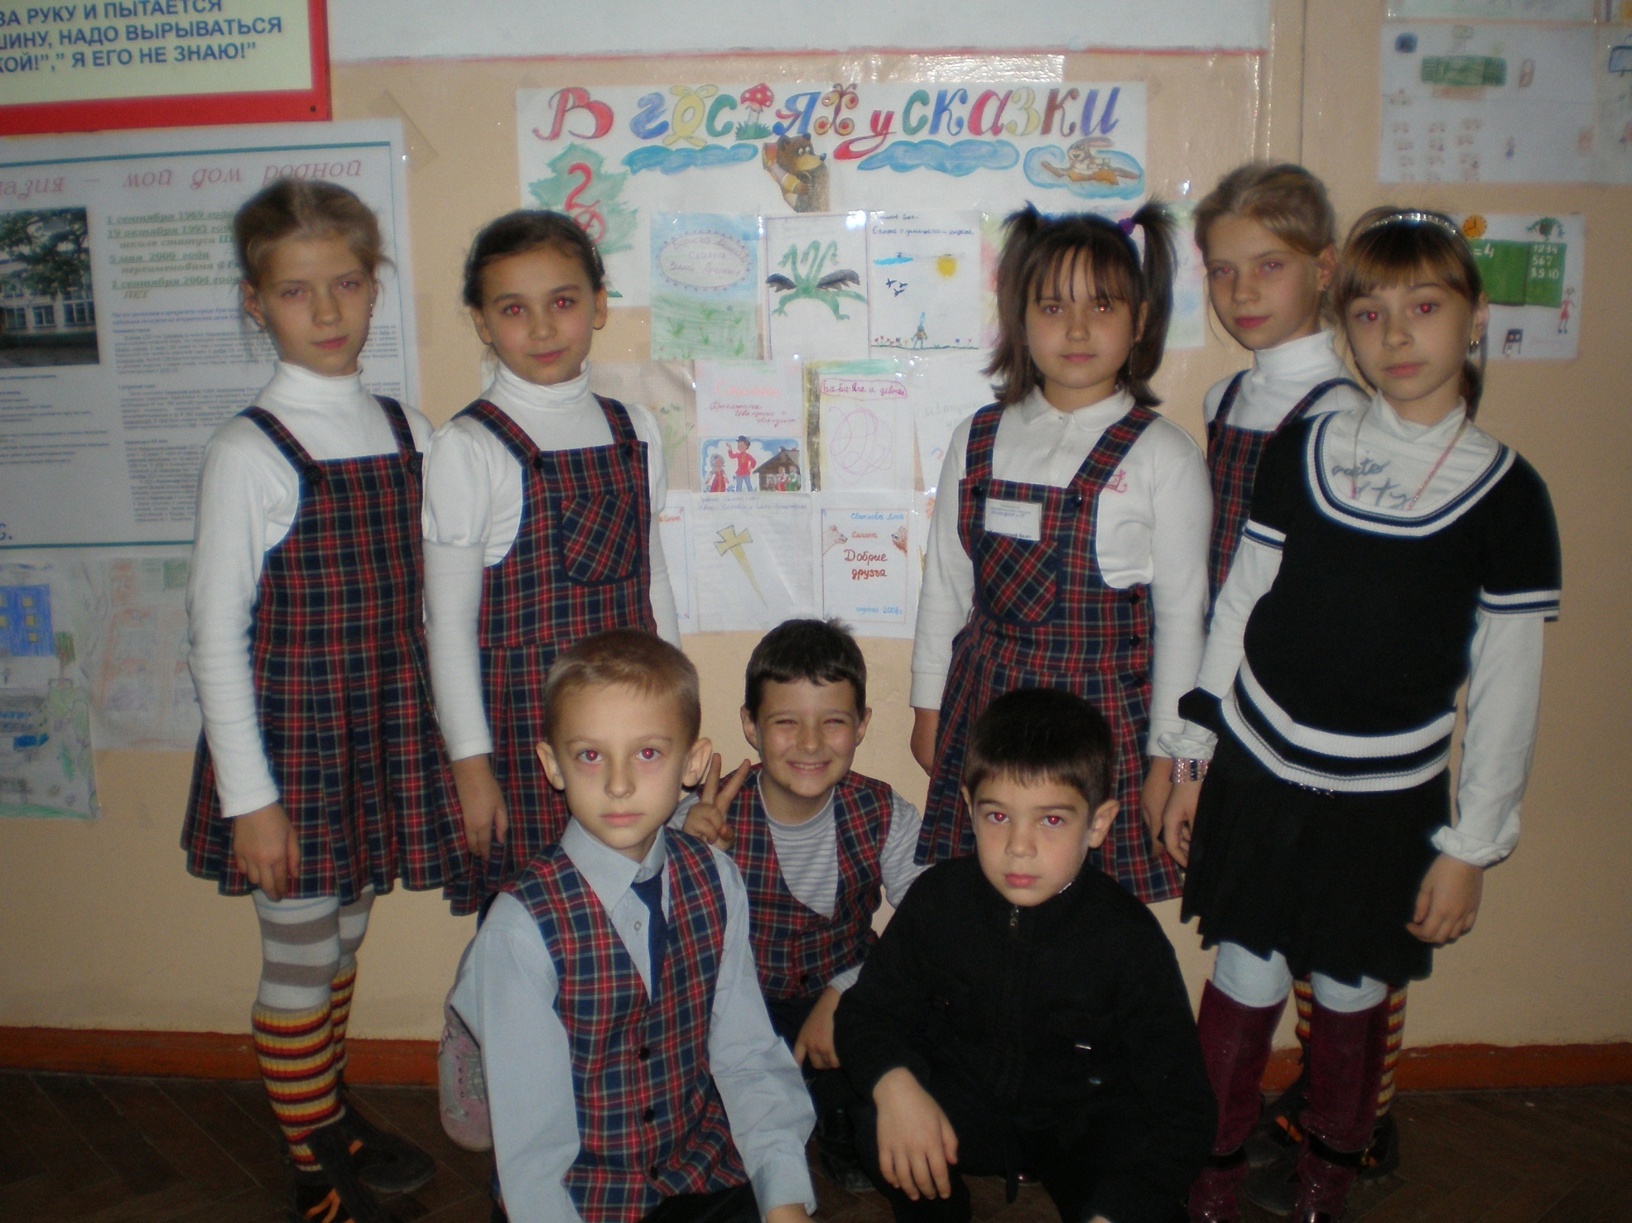
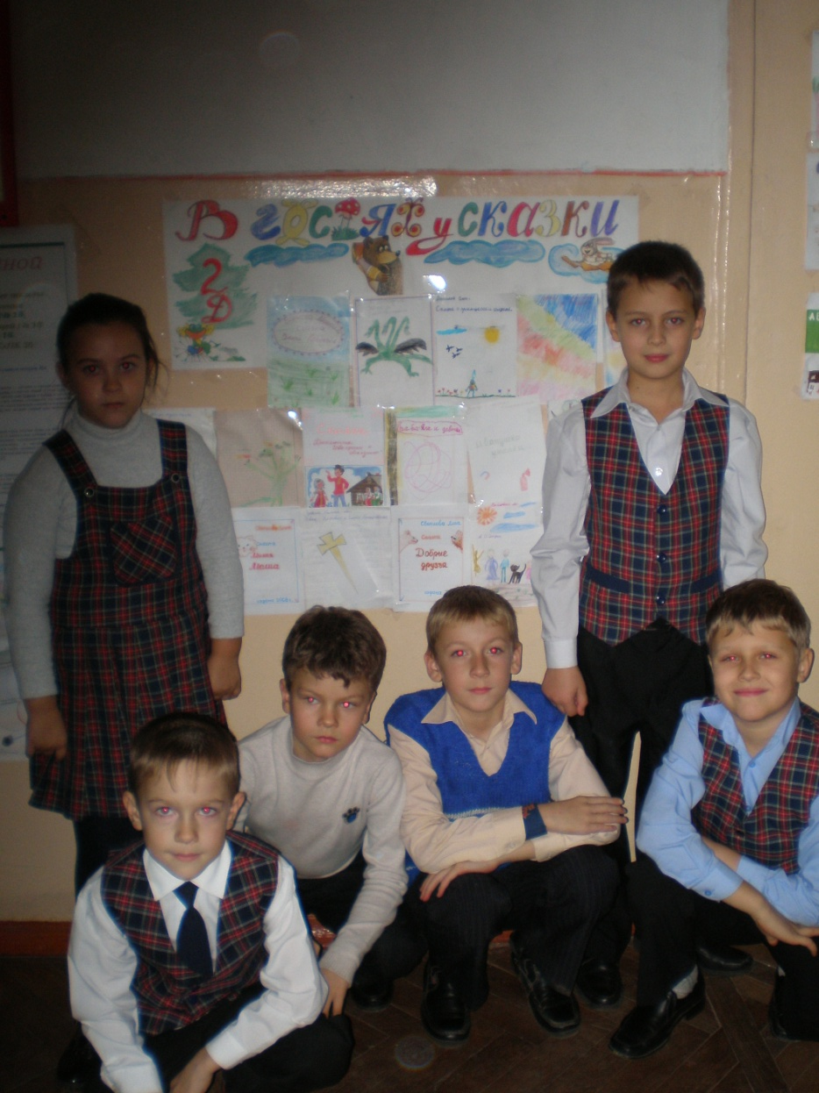
Я сочиняю сказку
Итак, в путь!

Slide 11
1 конкурс
Кто говорил эти слова?
«Сивка-бурка, вещий каурка!»
Стань передо мной, как лист перед травой».
2. «Раз, два, три, горшочек, вари!»
3. «Крекс, фекс, пекс!»

Slide 12
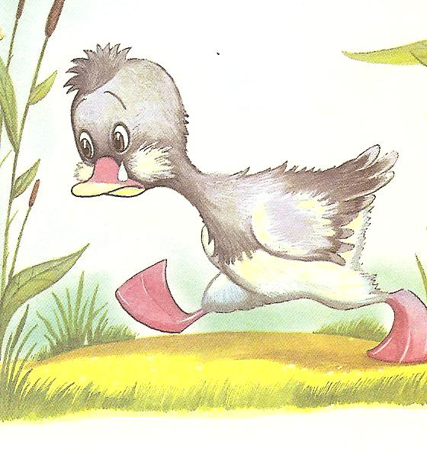
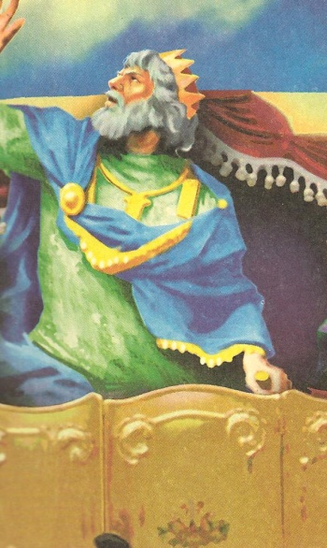
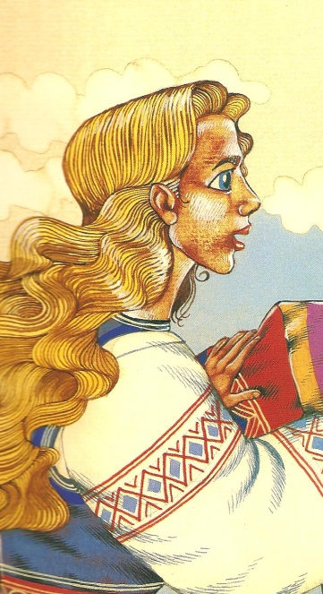

2 конкурс
Удивительные превращения
Князь Гвидон
Гадкий утёнок
Чудище из сказки Аксакова «Аленький цветочек»
2. Братец Иванушка
Василиса Прекрасная
Одиннадцать братьев – принцев из сказки Андерсена «Дикие лебеди»

Slide 13

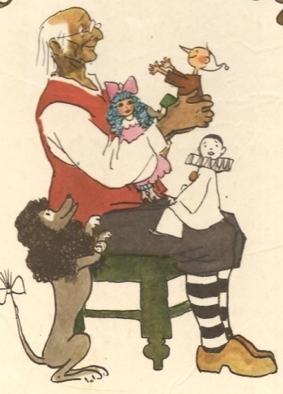
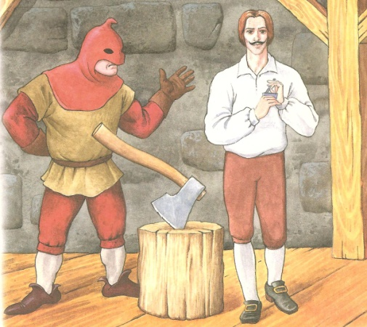

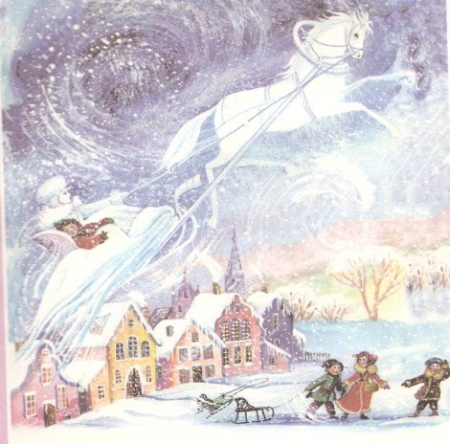
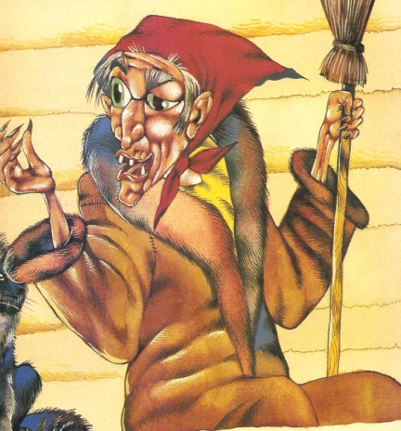
3 конкурс
Волшебные предметы
У солдата из сказки Андерсена
У Буратино
У Незнайки
2. У Золушки
У Снежной королевы
У Бабы-Яги

Slide 14
4 конкурс
Чудо стало былью
Конёк –Горбунок
Золотой петушок
Чудо-зеркало
Перо Жар-птицы
Клубок ниток
Сани, которые едут сами
аэросани
- ракета
- радиолокатор
- телевизор
- компас
- прожектор

Slide 15
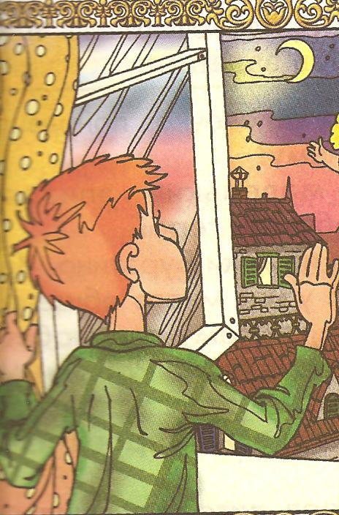
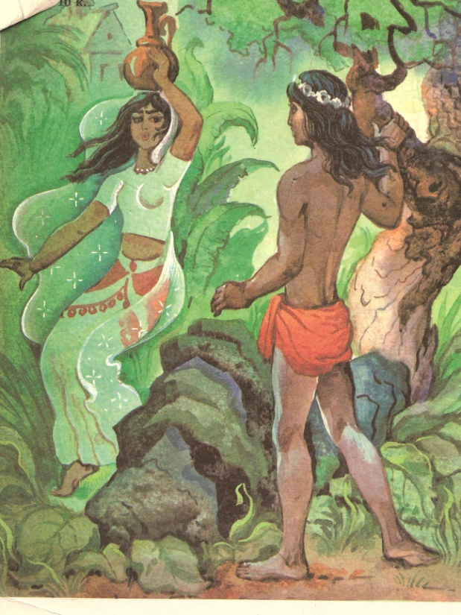
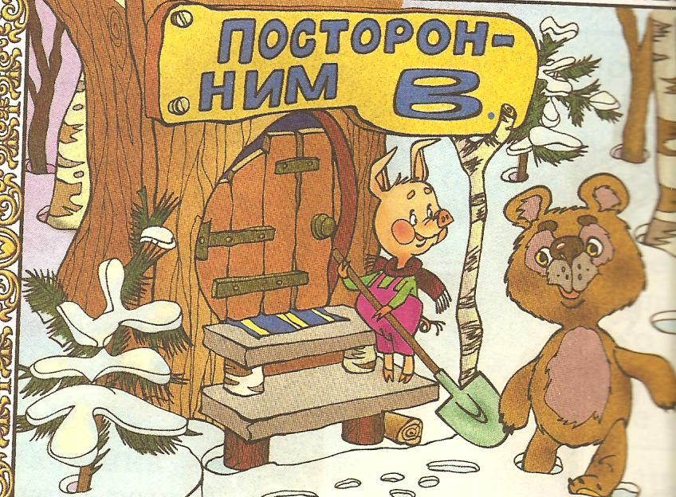
5 конкурс Назови друзей
У Маугли
У Малыша
У Винни-Пуха

Slide 16
6 конкурс Отгадайте загадки

Slide 17

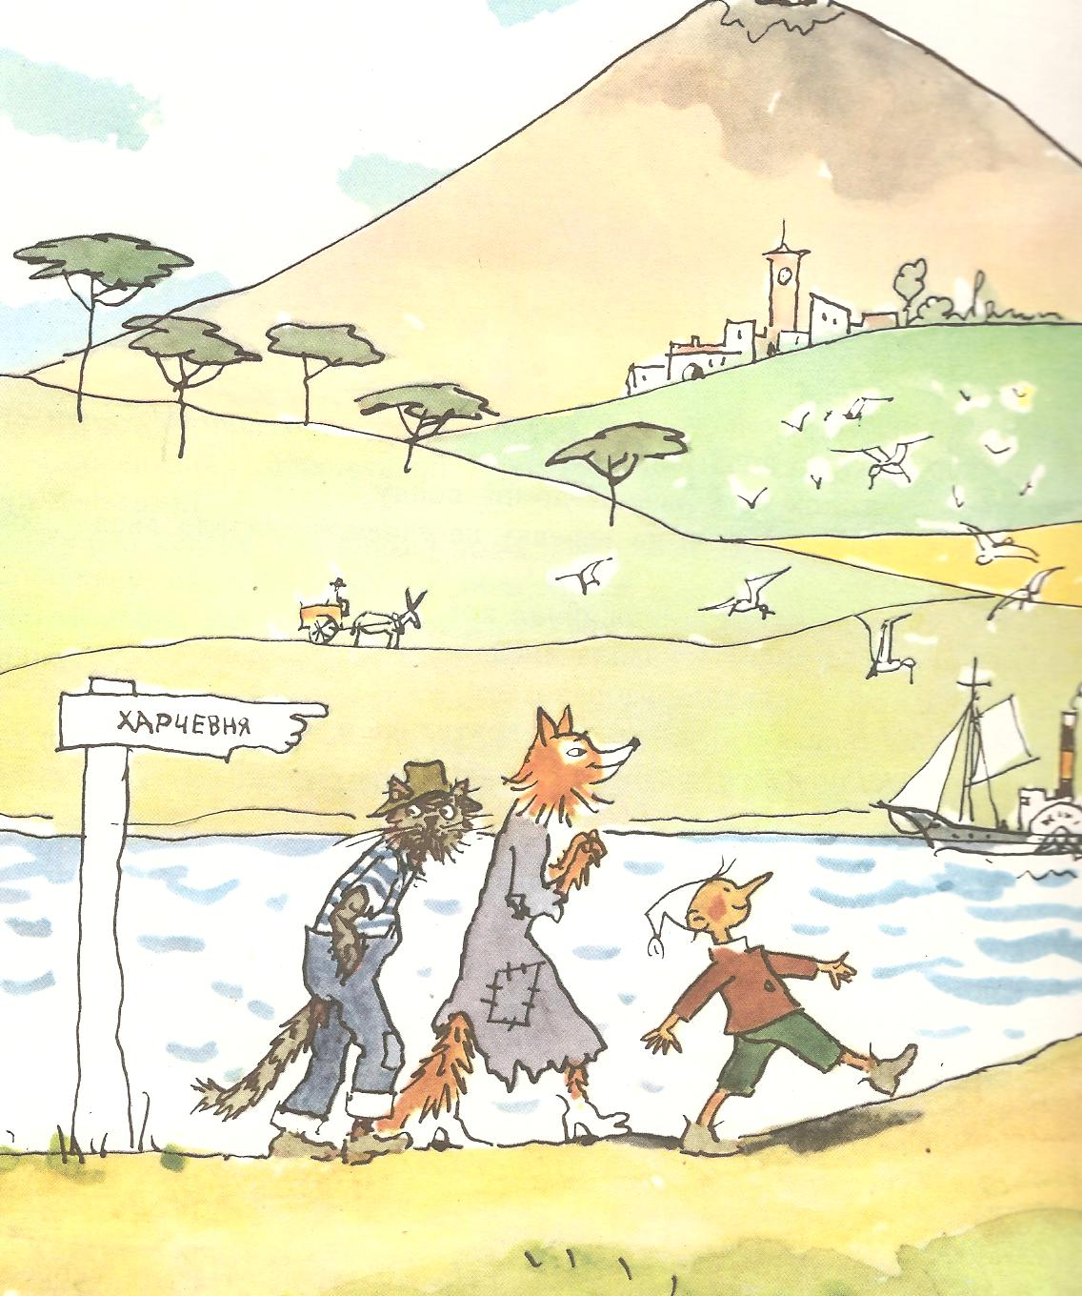
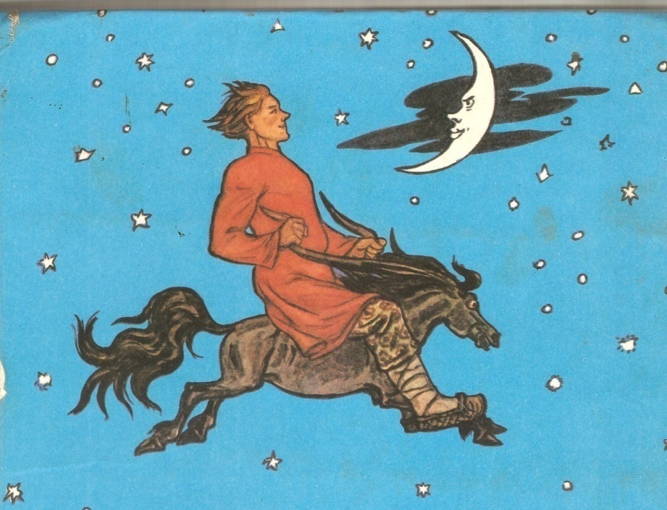
6 конкурс Отгадайте загадки

Slide 18
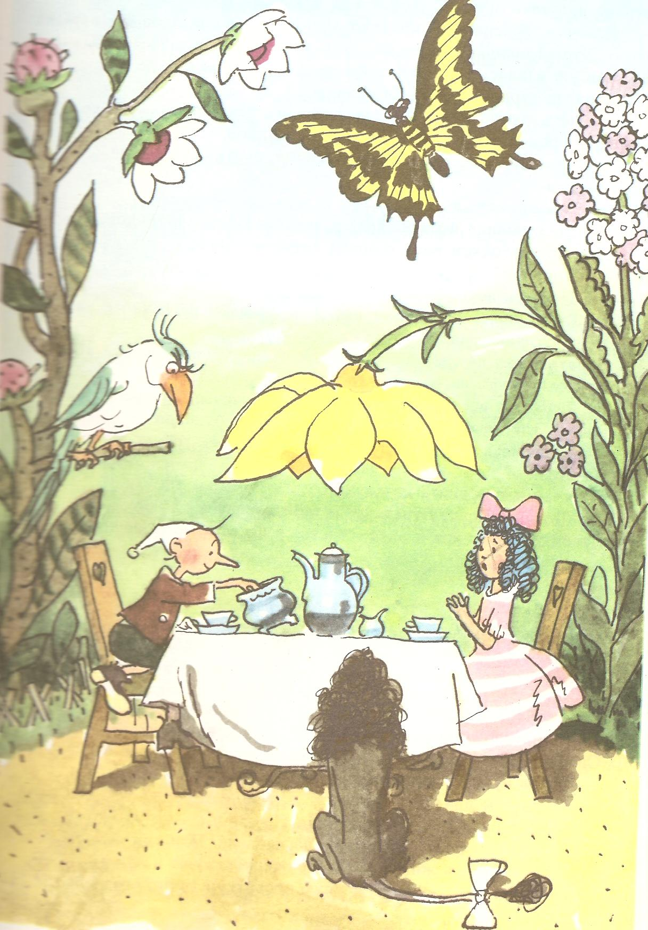
7 конкурс Голосом выразите эмоции
«Буратино, умоляю тебя – зажмурься, зажми нос и выпей…»

Slide 19
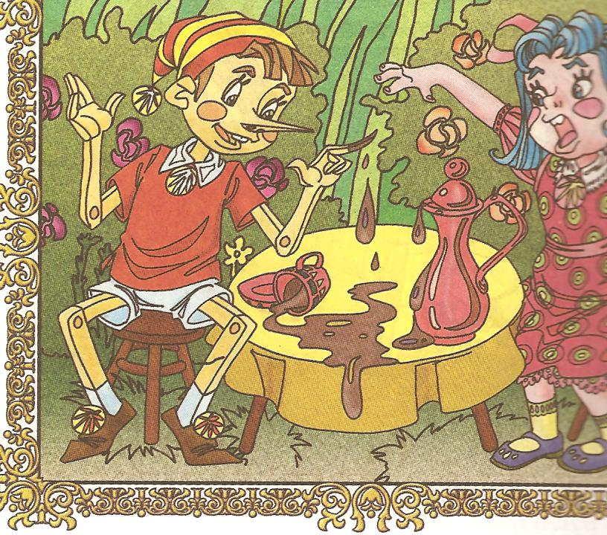
«Кто вас воспитывает, скажите, пожалуйста?»

Slide 20
8 конкурс - капитанов
Вопрос-
быстрый ответ

Slide 21

« Теремок»

Slide 22
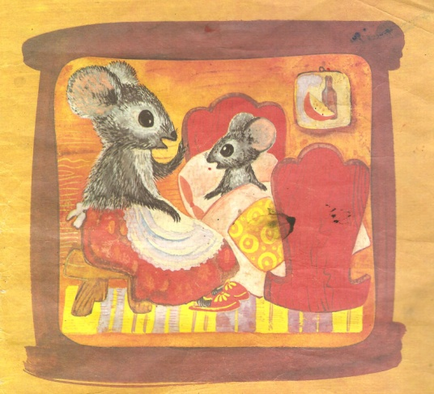
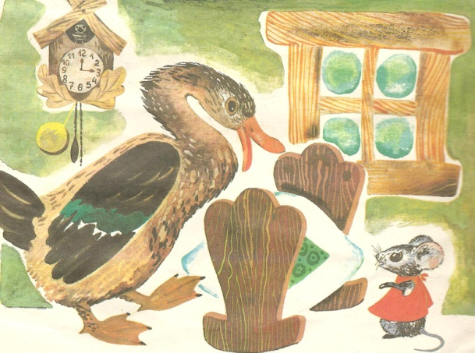
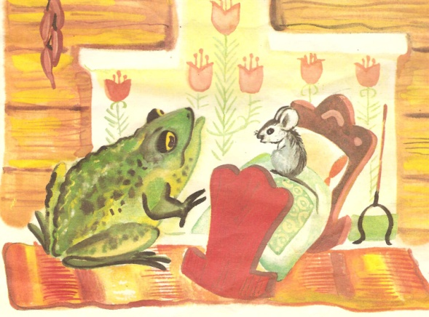
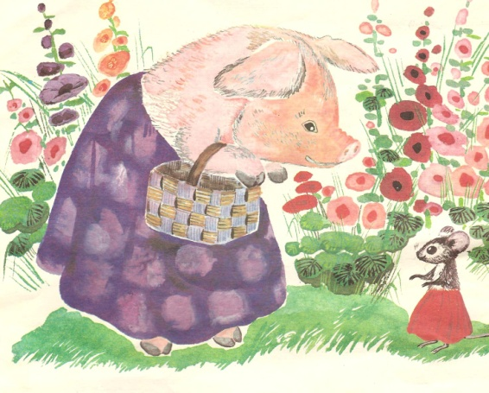
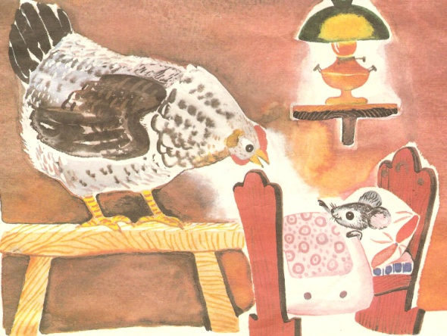
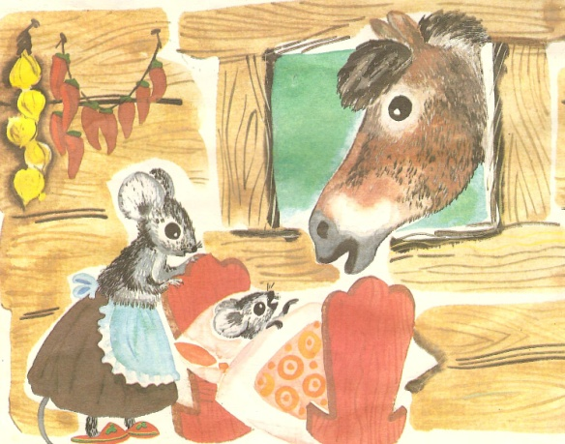
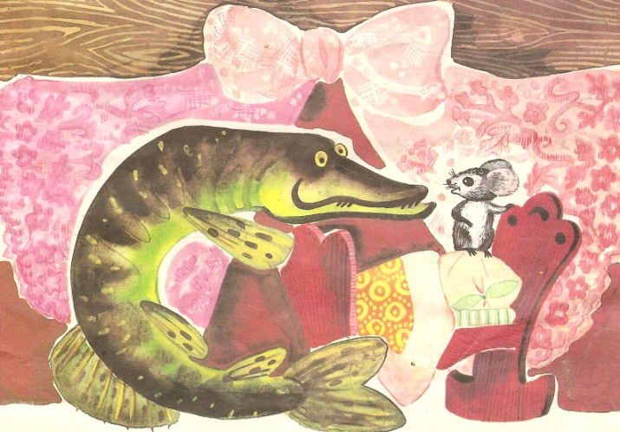
« О глупом мышонке»

Slide 23
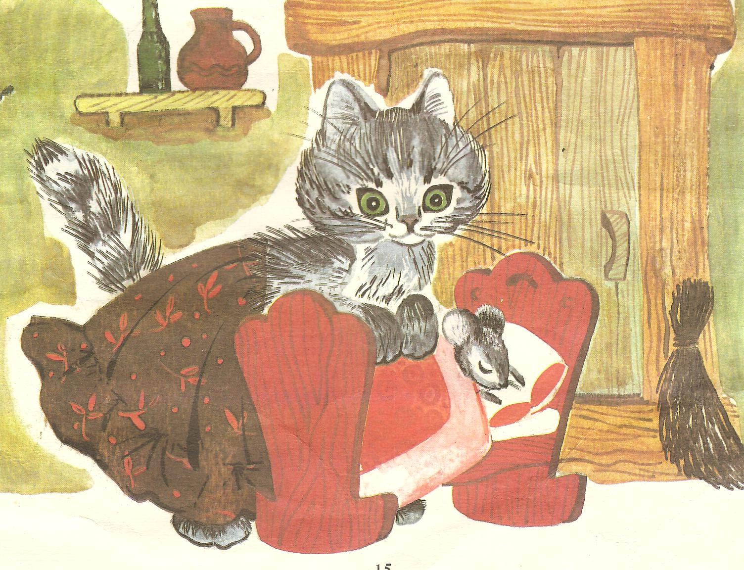

Slide 24
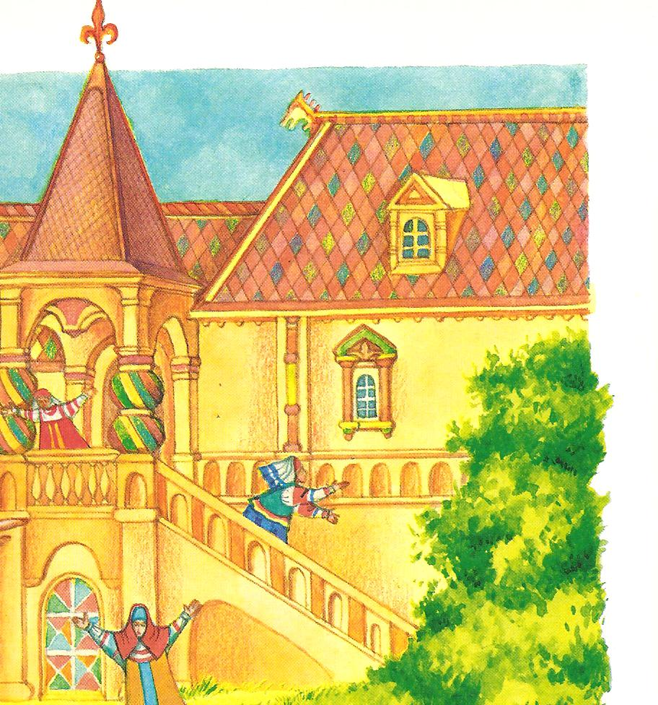

Кто пришёл в гости к кошке в сказке «Кошкин дом»?

Slide 25
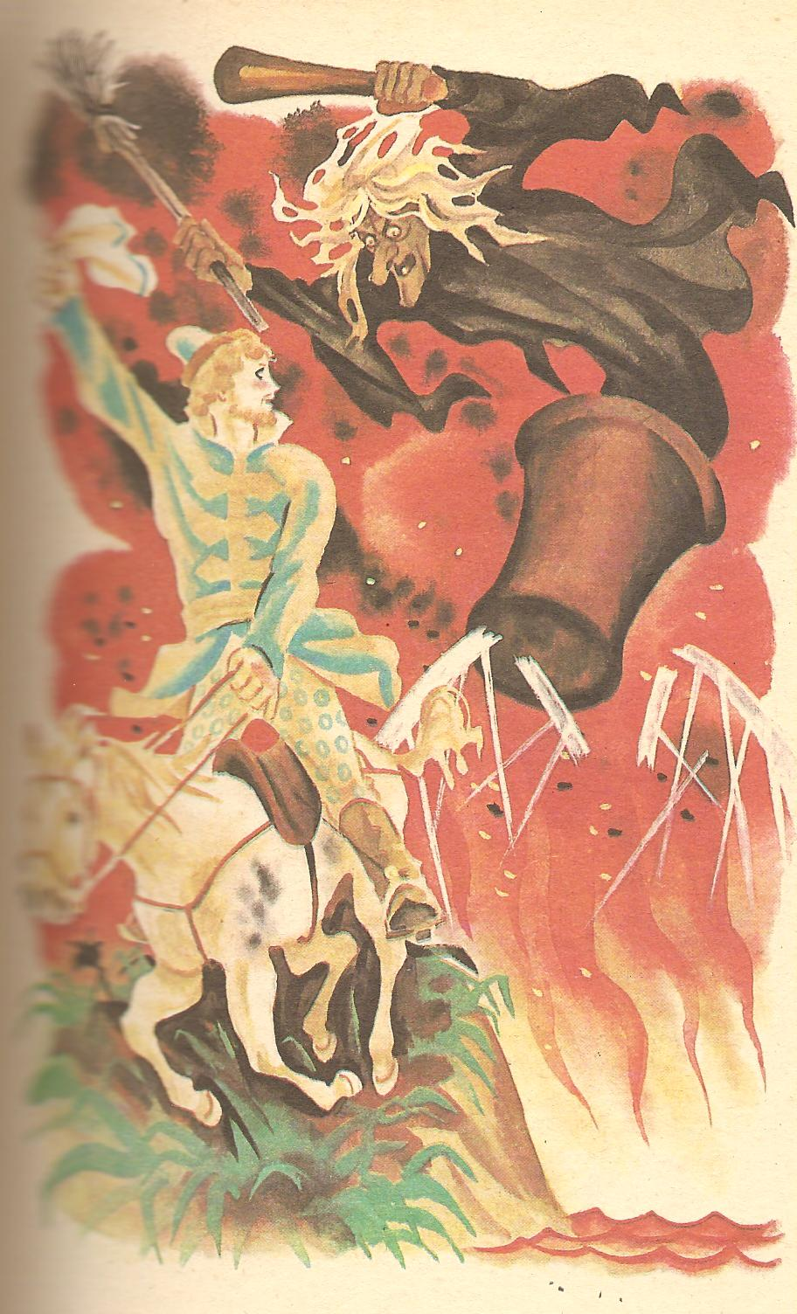
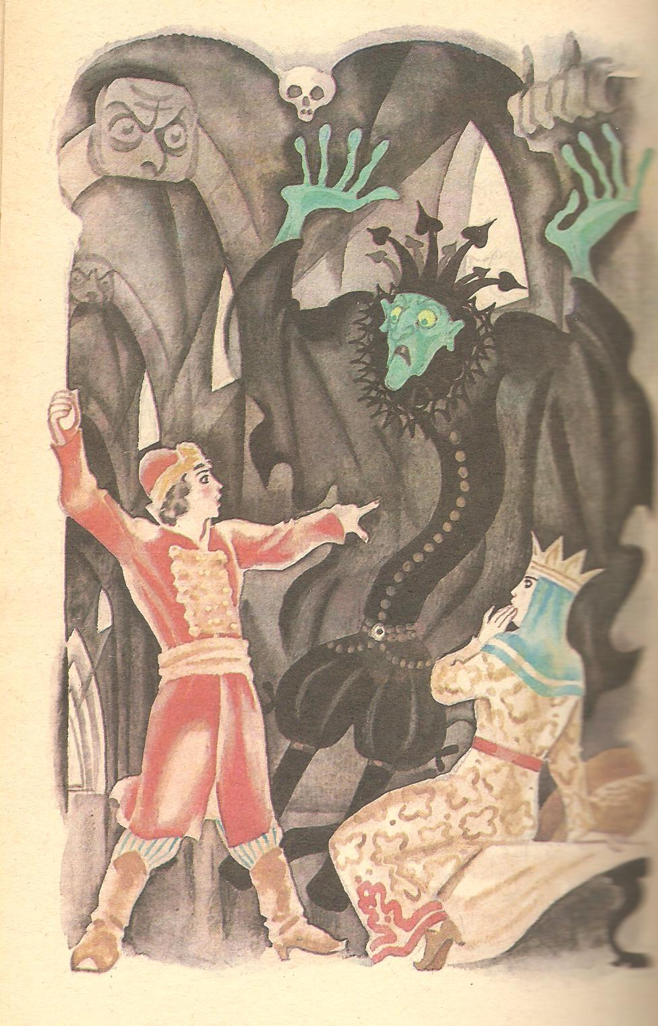
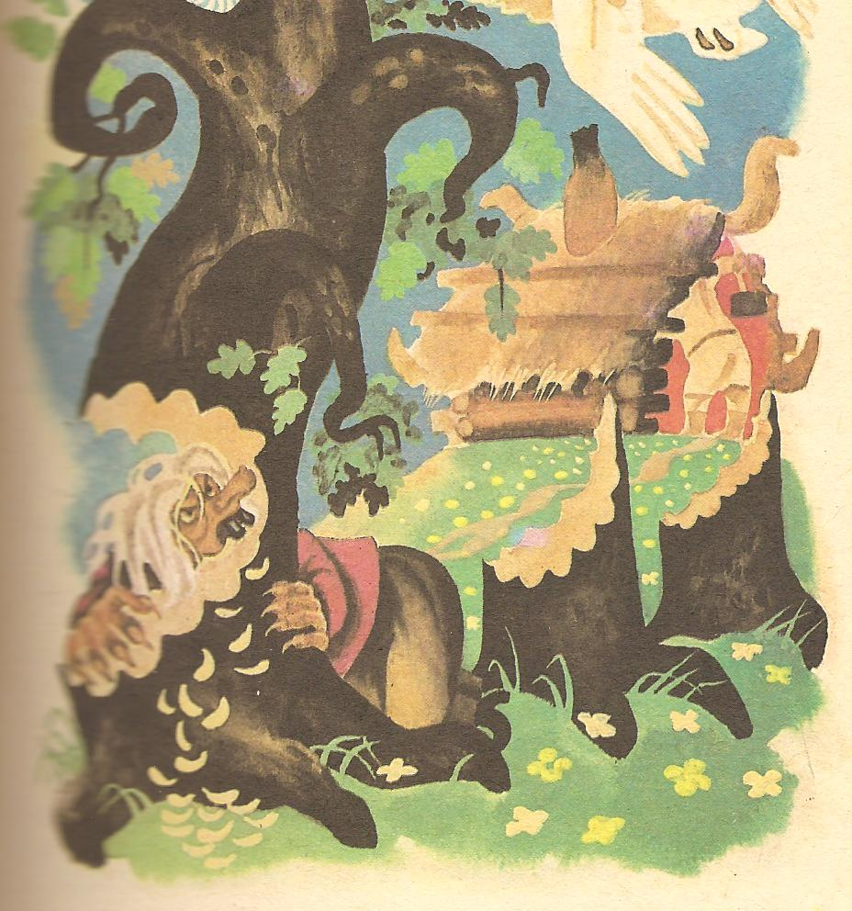
9 конкурс
Творческое задание
1
2
3
Баба-Яга
Кощей
Леший

Slide 26
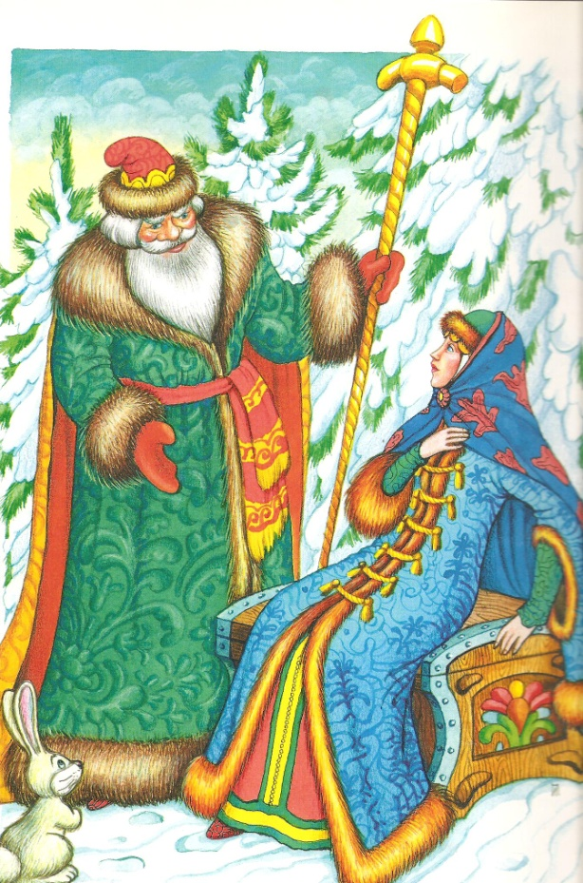
«Сказка – ложь, да в ней намёк! Добрым молодцам урок!» А. С. Пушкин
Кончается всё по справедливости. Злым да нерадивым угольки достаются, а добрым да послушным – любовь и богатство».

